Slide 1
Web开发(AI)

Slide 2
Web开发
Web前端基础
Web后端基础
Web后端实战
Web前端实战
Web项目部署
HTML
Maven
Tlias案例
Vue工程化
Linux
CSS
Web基础知识
ElementPlus
Docker
JavaScript
MySQL
Tlias案例
Vue3
JDBC
Ajax/Axios
Mybatis

Slide 3
Web前端实战
Vue工程化
ElementPlus

Slide 4
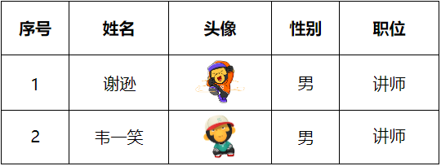
什么是Vue
Vue 是一款用于构建用户界面的渐进式的JavaScript框架。 （官方：https://cn.vuejs.org/）
[
{"id": 1, "name": "谢逊", "image": "1.jpg", "gender": 1, "job": 1},
{"id": 2, "name": "韦一笑", "image": "2.jpg", "gender": 1, "job": 1}
]
基于数据渲染出用户看到的界面

Slide 5
什么是Vue
Vue 是一款用于构建用户界面的渐进式的JavaScript框架。 （官方：https://cn.vuejs.org/）
Vue 核心包开发
Vue核心包
Vuex
Webpack
局部 模块改造
声明式渲染
组件系统
客户端路由
状态管理
构建工具
VueRouter
Pinia
Vite
Vue 核心包
Vue工程化开发
整站开发
Vue 是一个框架，也是一个生态。

Slide 6
Vue工程化
ElementPlus

Slide 7
Vue工程化
01

Slide 8
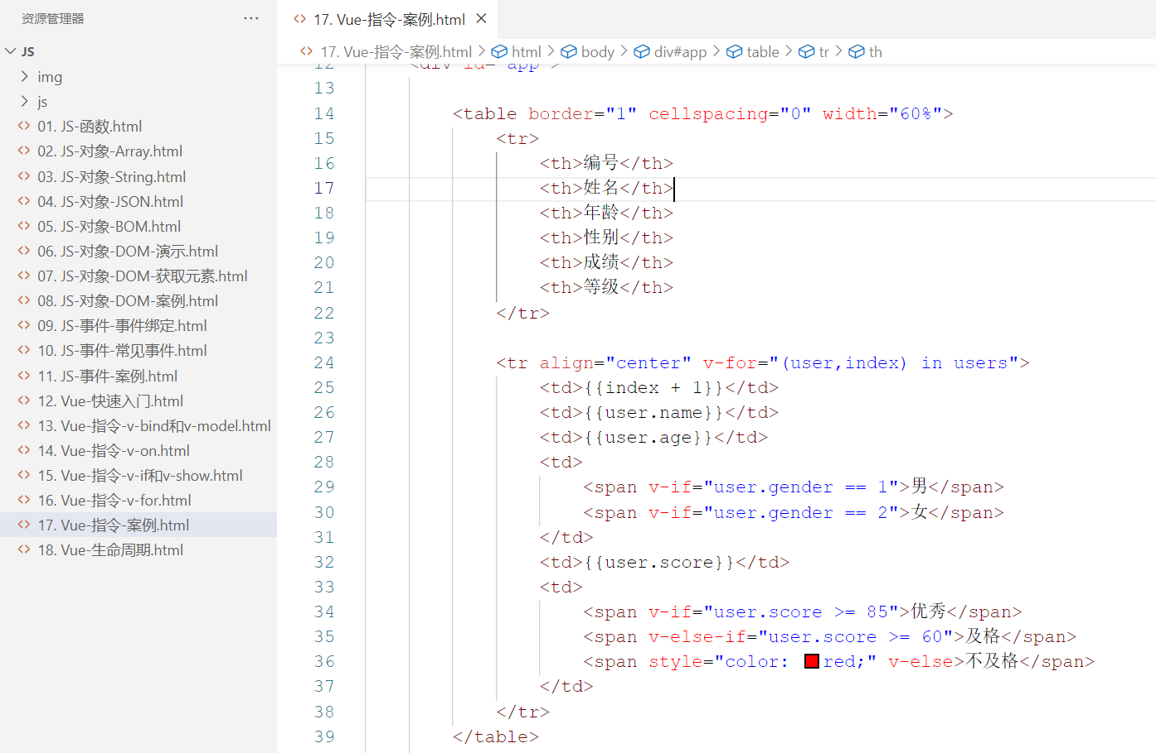

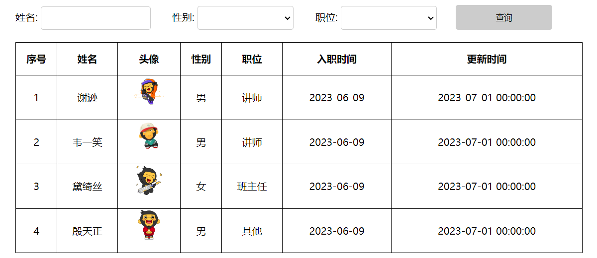





小白眼中的前端开发
image
pic
picture
不规范
难维护
难复用

Slide 9
模块化
组件化
规范化
自动化
项目划分若干模块，单独开发、维护，提高效率
将页面的各个组成部分封装为一个一个的组件，提高复用
提供标准统一的目录结构、编码规范、开发流程
项目的构建、开发、测试、打包、部署

Slide 10
前端工程化
在企业级的前端项目开发中，把前端开发所需的工具、技术、流程、经验等进行规范化、 标准化。
工程化
统一规范
提高复用
便于维护

Slide 11
Vue工程化
01
环境准备
Vue项目简介
Vue项目开发流程
API风格
案例

Slide 12
环境准备
介绍：create-vue是Vue官方提供的最新的脚手架工具，用于快速生成一个工程化的Vue项目。
create-vue提供了如下功能：
  统一的目录结构
  本地调试
  热部署
  单元测试
  集成打包上线
依赖环境：NodeJS

Slide 13
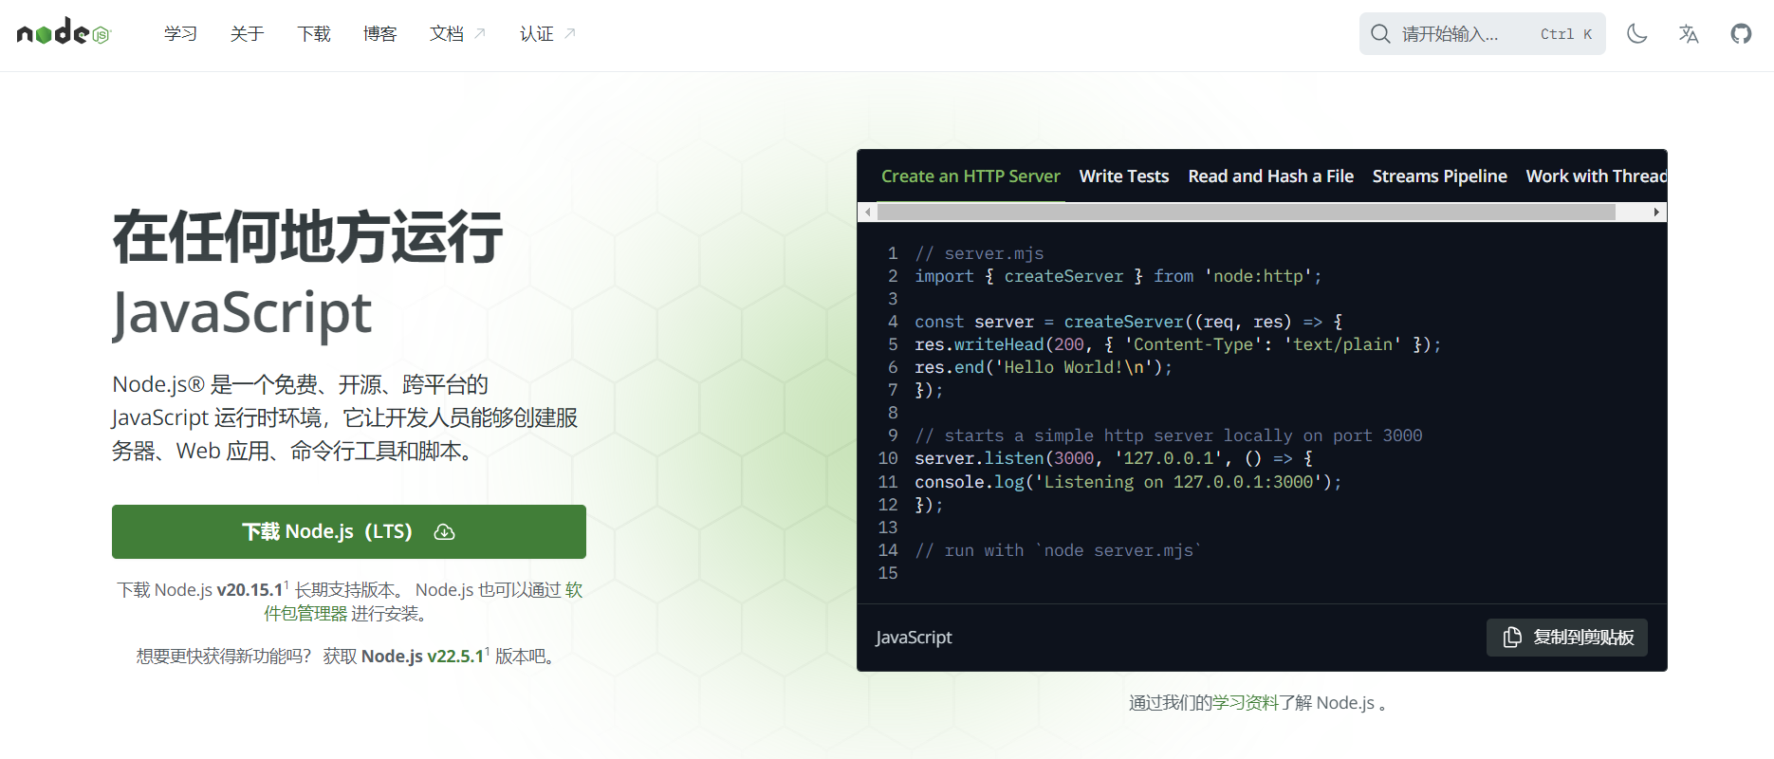
环境准备
安装NodeJS

Slide 14


环境准备
npm：Node Package Manager，是NodeJS的软件包管理器。
远程仓库
npm install xxxx
. . .

Slide 15
Vue工程化
01
环境准备
Vue项目简介
Vue项目开发流程
API风格
案例

Slide 16
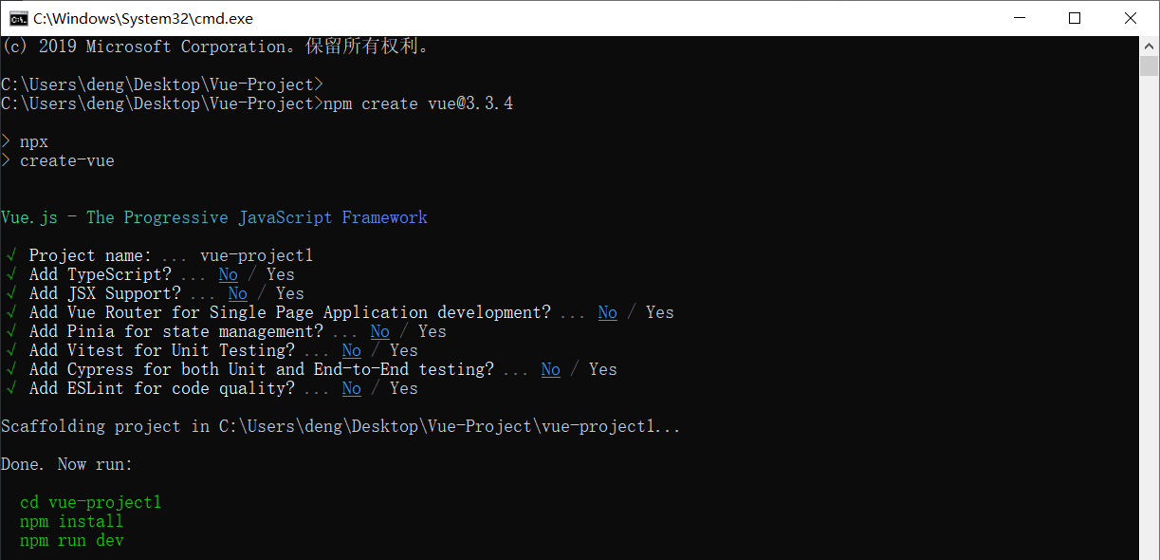

Vue项目-创建
创建一个工程化的Vue项目，执行命令：npm create vue@3.3.4
Project name：------------------》项目名称，默认值：vue-project，可输入想要的项目名称。
Add TypeScript? ----------------》是否加入TypeScript组件？默认值：No。
Add JSX Support? ---------------》是否加入JSX支持？默认值：No。
Add Vue Router ...--------------》是否为单页应用程序开发添加Vue Router路由管理组件？默认值：No。
Add Pinia ...-------------------》是否添加Pinia组件来进行状态管理？默认值：No。
Add Vitest ...------------------》是否添加Vitest来进行单元测试？默认值：No。
Add an End-to-End ...-----------》是否添加端到端测试？默认值No。
Add ESLint for code quality? ---》是否添加ESLint来进行代码质量检查？默认值：No。
执行上述指令，将会安装并执行 create-vue，它是 Vue 官方的项目脚手架工具
提示：

Slide 17
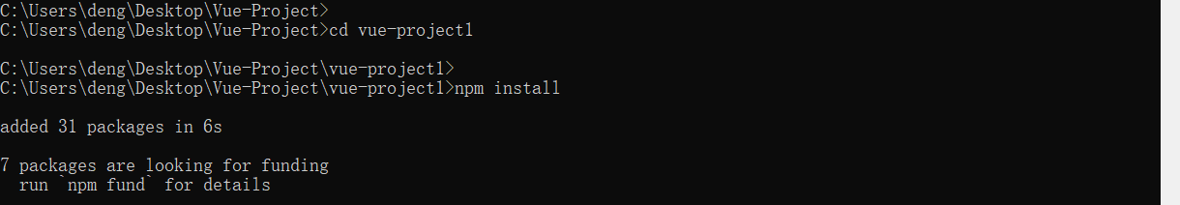
Vue项目-安装依赖
进入项目目录，执行命令安装当前项目的依赖：npm install
创建项目以及安装依赖的过程，都是需要联网的。
注意：

Slide 18
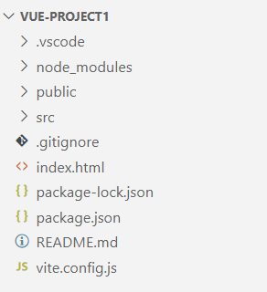
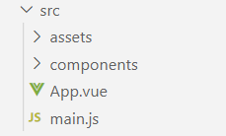
Vue项目-项目结构
使用VS Code打开Vue项目。
下载的第三方包存放目录
静态资源目录，存放图片、字体…
源代码存放目录（写代码的文件夹）
组件目录，存放通用组件
根组件
入口文件
项目配置文件，包括项目名、版本号、依赖包、版本等。
Vue项目的配置信息，如：端口号等

Slide 19
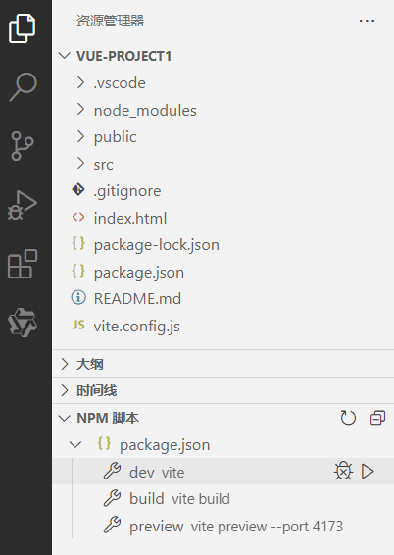
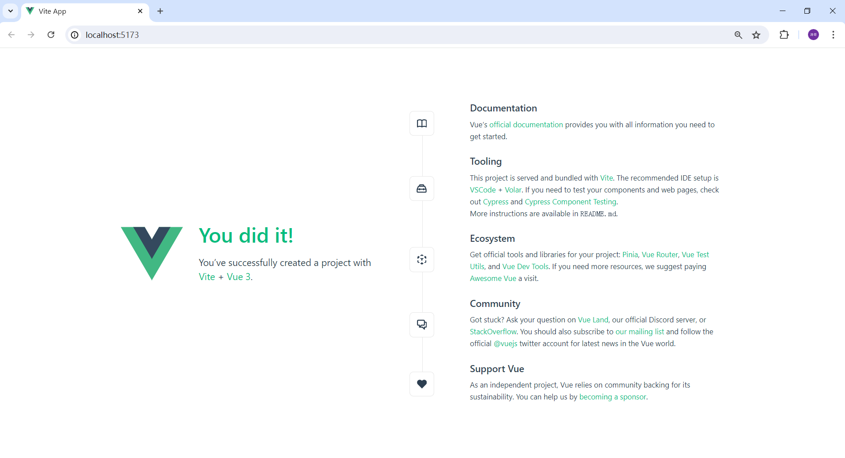
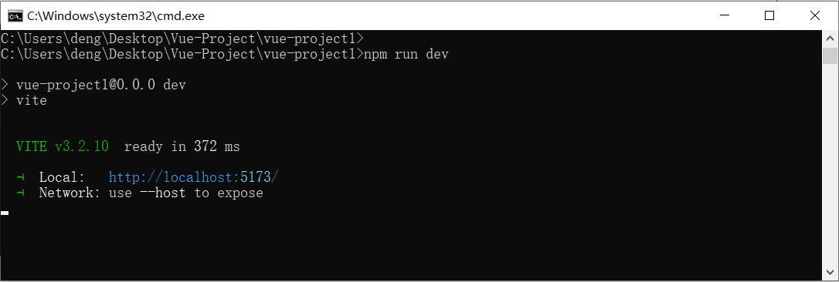
Vue项目-启动
执行命令：npm run dev，就可以启动Vue项目了。
访问项目：打开浏览器，在浏览器地址栏访问 http://localhost:5173 就可以访问到Vue项目。

Slide 20
Vue项目操作
  创建：npm create vue@版本号
  安装依赖：npm install
  启动：npm run dev

Slide 21
Vue工程化
01
环境准备
Vue项目简介
Vue项目开发流程
API风格
案例

Slide 22
Vue项目开发流程

Slide 23
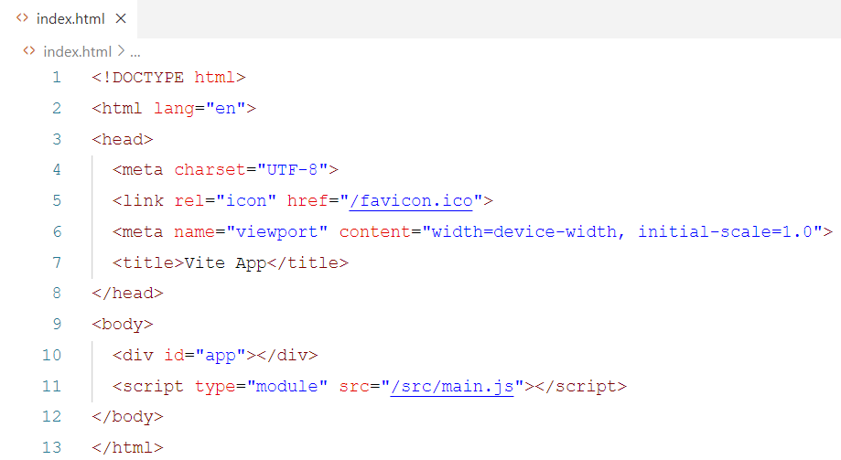
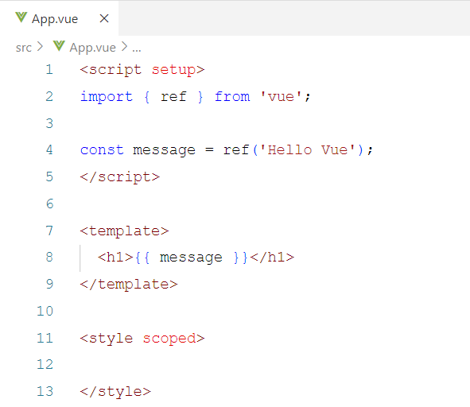
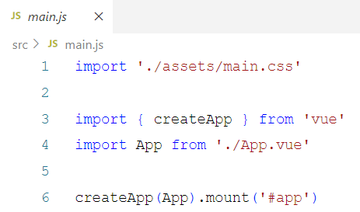
Vue项目开发流程
默认首页
根组件
入口文件

Slide 24
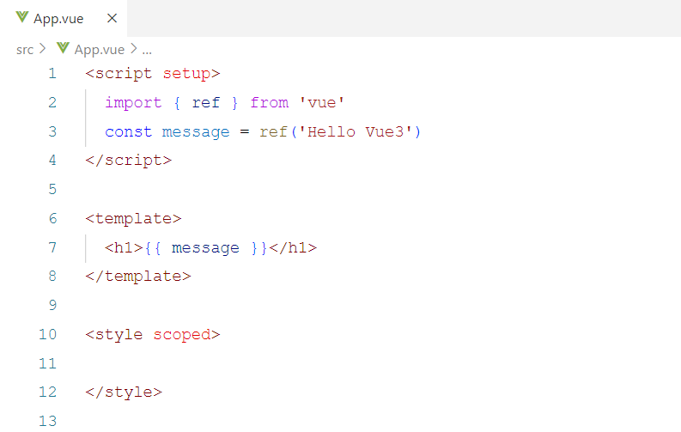
Vue项目开发流程
控制模板的数据及行为
模板部分,由它生成HTML
当前组件的CSS样式
*.vue是Vue项目中的组件文件，在Vue项目中也称为单文件组件（SFC，Single-File Components）。Vue 的单文件组件会将一个组件的逻辑 (JS)，模板 (HTML) 和样式 (CSS) 封装在同一个文件里（*.vue） 。

Slide 25
Vue工程化
01
环境准备
Vue项目简介
Vue项目开发流程
API风格
案例

Slide 26
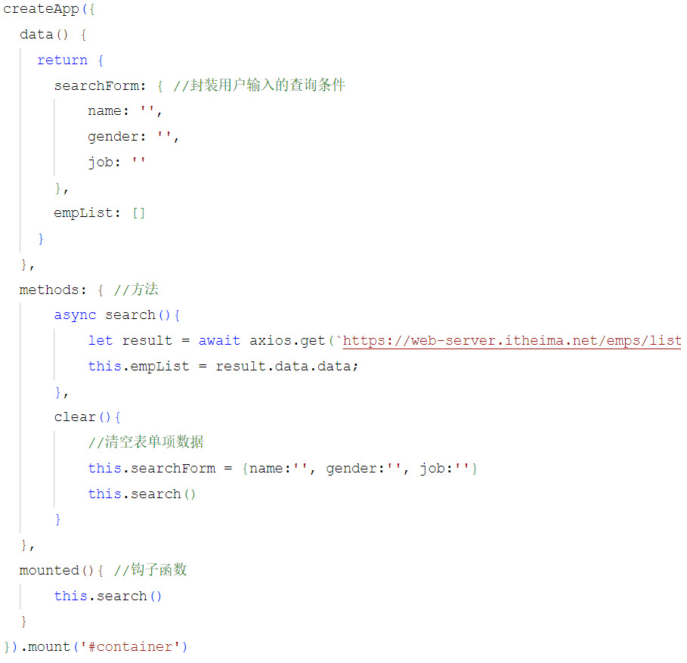
API风格
选项式API写法
<script>
export default {
data(){ //声明响应式对象
return {
count: 0
}
},
methods: { //声明方法，可以通过组件实例访问
increment: function(){
this.count++ ;
}
},
mounted(){ //声明钩子函数
console.log('Vue mounted ...');
}
}
</script>
<template>
<button @click="increment">count:{{ count }}</button>
</template>
Vue的组件有两种不同的风格：选项式API 和 组合式API
组合式API写法
<script setup>
import { ref,onMounted } from 'vue';
const count = ref(0); //声明响应式变量
function increment(){ //声明函数
count.value++;
}
onMounted(()=>{ //声明钩子函数
console.log('Vue Mounted ...');
})
</script>
<template>
<button @click="increment">count:{{ count }}</button>
</template>
选项式API：可以用包含多个选项的对象来描述组件的逻辑，如：data，methods，mounted等。选项定义的属性都会暴露在函数内部的this上，它会指向当前的组件实例。
组合式API：是Vue3提供的一种基于函数的组件编写方式，通过使用函数来组织和复用组件的逻辑。它提供了一种更灵活、更可组合的方式来编写组件。

Slide 27
组合式API
组合式API写法
<script setup>
import { onMounted, ref } from 'vue';
const count = ref(0); //声明响应式变量
function increment(){ //声明函数
count.value++;
}
onMounted(()=>{ //声明钩子函数
console.log('Vue Mounted ...');
})
</script>
<template>
<button @click="increment">count:{{ count }}</button>
</template>
setup：是一个标识，告诉Vue需要进行一些处理，让我们可以更简洁的使用组合式API。
ref()：接收一个内部值，返回一个响应式的ref对象，此对象只有一个指向内部值的属性 value。
onMounted()：在组合式API中的钩子方法，注册一个回调函数，在组件挂载完成后执行。
在Vue中的组合式API使用时，是没有this对象的，this对象是undefined。
注意：

Slide 28
Vue工程化
01
环境准备
Vue项目简介
Vue项目开发流程
API风格
案例

Slide 29
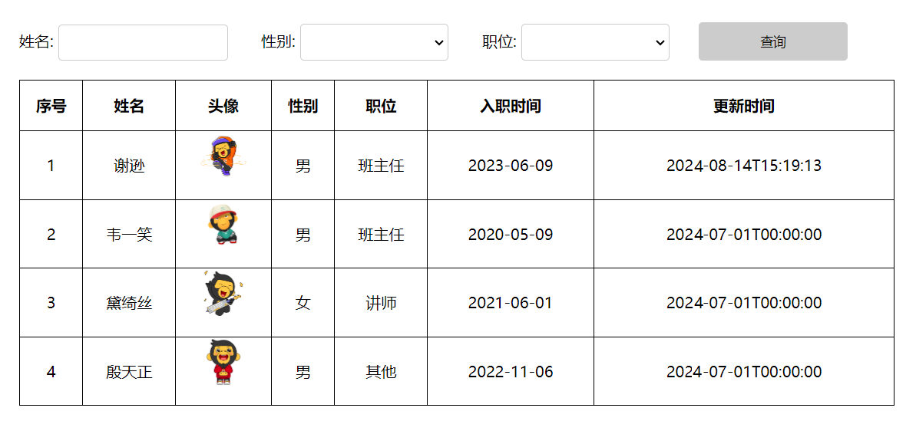
在Vue项目中基于组合式API完成用户列表数据渲染
要求在页面加载完毕之后，发送异步请求，加载数据，渲染表格。
项目中用到axios，就需要安装axios的依赖：npm install axios

Slide 30
在组合式API中有没有this ?
在组合式API中如何更新响应式数据内容 ?
没有this
xxx.value

Slide 31
Vue工程化
ElementPlus

Slide 32
Element Plus
02

Slide 33

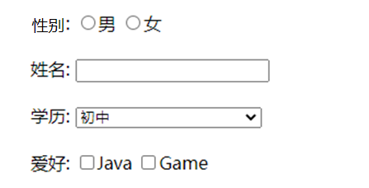
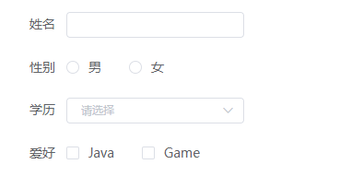


什么是ElementPlus
Element：是饿了么团队研发的，基于 Vue3，面向设计师和开发者的组件库。
组件：组成网页的部件，例如 超链接、按钮、图片、表格、表单、分页条等等。
官网：https://element-plus.org/zh-CN/#/zh-CN

Slide 34
Element Plus
02
快速入门
常见组件
案例

Slide 35
Element Plus快速入门
准备工作：
创建vue项目
参照官方文档，安装Element Plus组件库（在当前工程的目录下）：npm install element-plus@2.4.4 --save
main.js中引入Element Plus组件库（参照官方文档）
制作组件：访问Element官方文档，复制组件代码，调整
main.js
//引入ElementPlus
import ElementPlus from 'element-plus'
import 'element-plus/dist/index.css'
createApp(App).use(ElementPlus).mount('#app')

Slide 36
ElementPlus的使用步骤
  安装：npm install element-plus@2.4.4 –save
  引入：在main.js中引入Element Plus（参照官方文档）
  组件：访问官方文档中的组件，调整成我们需要的样子即可

Slide 37
Element Plus
02
快速入门
常见组件
案例

Slide 38
Element Plus
02
快速入门
常见组件
  表格组件
  分页条组件
  对话框组件
  表单组件
案例

Slide 39
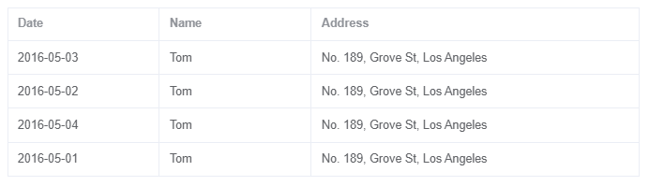
表格组件
用于展示多条结构类似的数据， 可对数据进行排序、筛选、对比或其他自定义操作。

Slide 40
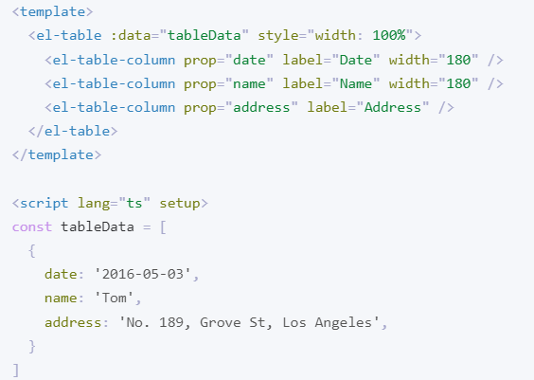
表格组件使用的关键点
  表格组件使用时关键点在于清楚表格中绑定的数据 data，以及每一列要展示的属性信息。
项目开发中的数据应该是Ajax异步请求服务端，服务器端返回

Slide 41
Element Plus
02
快速入门
常见组件
  表格组件
  分页条组件
  对话框组件
  表单组件
案例

Slide 42
分页条组件
当数据量过多时，使用分页操作分解数据。
默认Element Plus的组件是英文的，如果希望使用中文语言，可以做如下配置：
main.js
//引入中文语言
import zhCn from 'element-plus/es/locale/lang/zh-cn'
createApp(App).use(ElementPlus, { locale: zhCn }).mount('#app')

Slide 43
Element Plus
02
快速入门
常见组件
  表格组件
  分页条组件
  对话框组件
  表单组件
案例

Slide 44
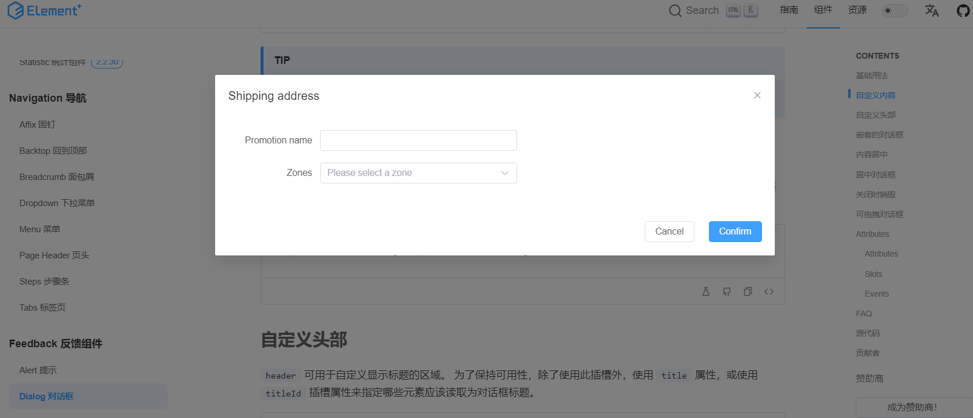
对话框组件
在保留当前页面状态的情况下，告知用户并承载相关操作。

Slide 45
Dialog对话框组件使用的关键点
  通过model-value/v-model给定的boolean值，来控制Dialog的显示与隐藏

Slide 46
Element Plus
02
快速入门
常见组件
  表格组件
  分页条组件
  对话框组件
  表单组件
案例

Slide 47
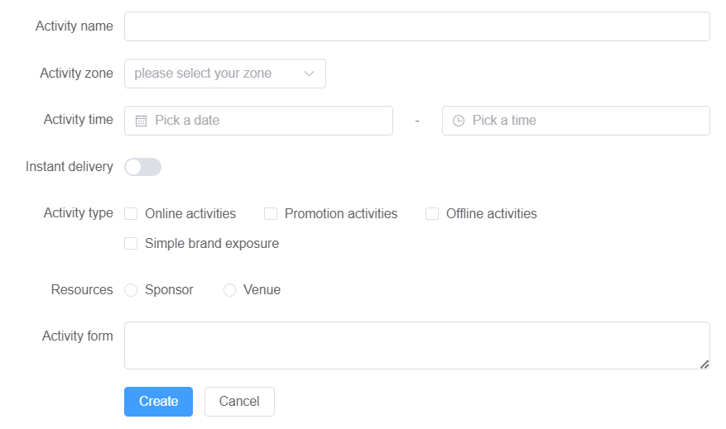
表单组件
表单包含 输入框, 单选框, 下拉选择, 多选框 等用户输入的组件。 使用表单，可以收集、验证和提交数据。

Slide 48
表单组件使用的关键点
  表单项数据采集：v-model 数据绑定
  表单数据提交：事件绑定

Slide 49
Element Plus
02
快速入门
常见组件
案例

Slide 50
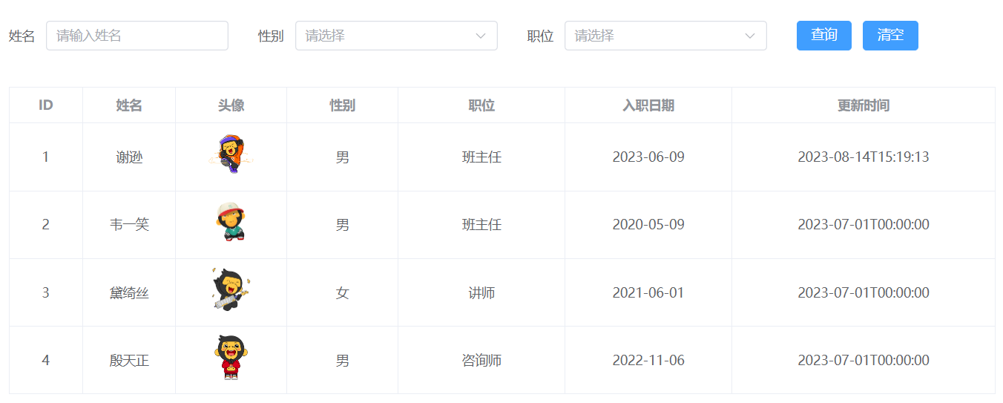
制作如下页面，并异步获取数据完成页面展示
页面布局
动态加载数据并渲染展示

